Slide 1
Модерният иконом
Автори:
Любомир Янчев, ЧНГ “Ерих Кестнер”, 10 клас Христо Стоянов, СМГ “Паисий Хилендарски”, 9 клас

Slide 2
НЯМА ДА ГОВОРИМ ЗА

Slide 3
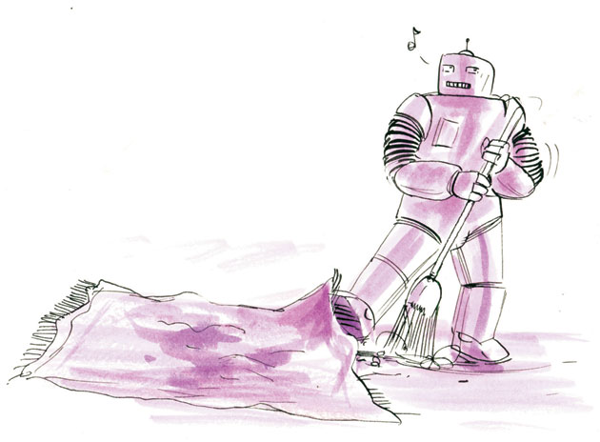

Slide 4
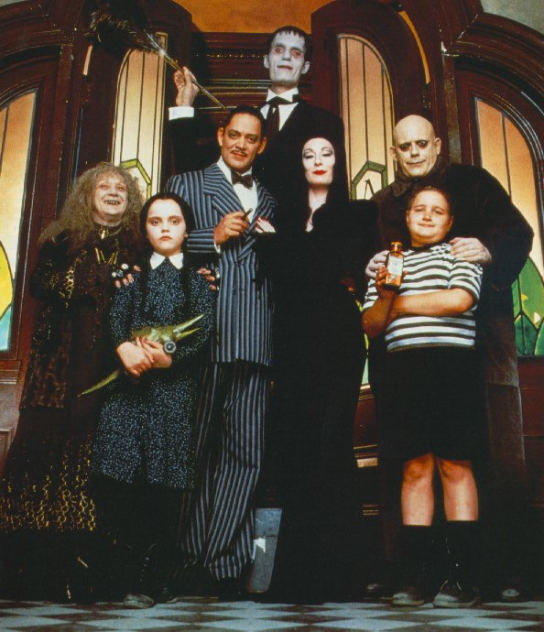
БЛИЗКО,
НО...

Slide 5

А може би става?

Slide 6


Slide 7
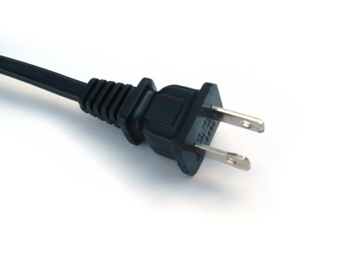



Какво?!
Модерният иконом
добавки
потребител
Notes:
Windows приложение, което посредством плъгини позволява вербалното контролиране с компютър и други периферни устройства.
Windows application, which enables the user to command verbally it’s computer and also other electronic devices

Slide 8
Графичен интерфейс
Система за задействане
Ядро
Коя добавка е активирана + информация за разпознатата реч
Задейства добавката
Добавки
Гласово разпознаване
Граматика
Notes:
Както всяка друга програма, Модерният иконом има ядро, което се грижи за свързването на отделните модули. В нашия случай, ядрото предава на гласовото разпознаване граматиката на добавките и задейства гласовото разпознаване.
Like almost every other application, ModernSteward has a Core, which bonds all other modules. His job is to translate the plugin’s grammar into suitable structure for the speech recognition engine and activate the engine.

Slide 9
Как се прави добавка?
граматика
екшън
код
добавка
Notes:
Процесът на създаване на добавка е максимално улеснен – чрез магьосника за добавки само с 4 стъпки може да се създаде готова за имплементиране на функционалност добавка.
The process of creating plugins is very easy – only with few steps (4) you can make your own plugin, which only has to implemented

Slide 10

И на вас ли ви се пие чай?

Slide 11
Какво е граматиката?
Order
a
pizza
food
with
pepperoni
tomato
without
pepperoni
tomato
with
without
extra
extra
extra
extra
spice
spice
Задължителен елемент
Избираем елемент
Диктуваем елемент
Notes:
Граматиката е като изречението – има различни елементи, изпълняващи различни роли.
The grammar is like the common sentence – it has different building elements that are playing different roles. If we look further into this example, we can see that the sentence starts with a “must-element” “Order” and continues with “a”, which is a “closable element” –we can weather say ot or not. If we look at the right branch of this tree, we can see that we have a “dictation element”, which represents a fully eligible text.

Slide 12

Защо точно
Windows Speech Recognition?
№ | Име | Производител | Код | $
1 | Windows Speech Recognition | Microsoft | затворен | 0$
2 | Dragon NaturallySpeaking | Nuance | затворен | 199.99$
3 | CMU Sphinx | Carnegie Mellon University | отворен | 0$

Slide 13
Не е ли малко тъмно?

Slide 14
Не е ли малко светло?

Slide 15
Comparison with other products
№ | Name | Ел. устройства | Глас | Комп. функции | Всички ИЧ устройства | $ | $ + устройства | Код
1 | ModernSteward | √ | √ | √ | √ | 0$ | 200$ | отворен
2 | 4Control | √ | X | X | X | 2000$ | +9000$ | затворен
3 | Smart Home systems | √ | X | X | X | ? | +4000$ | затворен

Slide 16

Къде е приложим
“Модерният иконом”?
Практически – навсякъде
Компютър:
проверяване на поща
търсене в интернет
стартиране на програми и т.н.
В дома (иконом е все пак):
Лампите!
Управление на домашните уреди (TV, климатик и т.н.)
Кой е на вратата?
Винаги може да напишете своя собствена добавка за управление на каквото пожелаете!

Slide 17
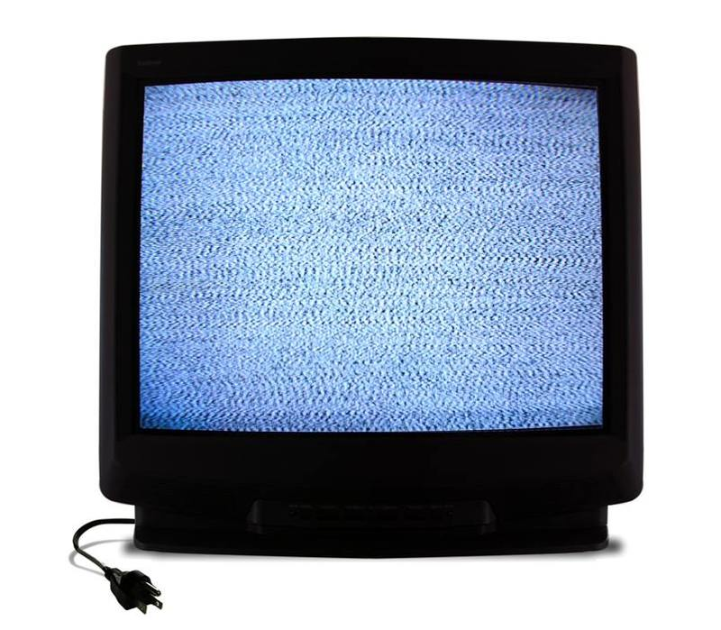
A какво ли дават по телевизията?

Slide 18


“Скучна част”
C# .NET 4.0
Kiln & FogBugz
Telerik RadControls for WinForms
Windows Speech Recognition
Използвани ресурси
Изображения: Robot
http://www.hemispheresmagazine.com/2010/07/01/robomop/
Adams family
http://drawninandquartered.wordpress.com/2011/10/02/kind-of-weird-but-like-the-addams-family-weird-huh/
Talking
http://www.flickr.com/photos/dilaudid/4954719152/
Cup
http://powic.deviantart.com/art/Tea-Cup-Icon-262160672 Telerik Logo
http://www.telerik.com/company/press-center.aspx
.NET Logo
http://en.wikipedia.org/wiki/File:NET_h_rgb_2.png
Kiln Logo
http://kiln.stackexchange.com/questions/4651/can-i-use-the-kiln-logo-for-my-presentation

Slide 19
По-нататъшно развитие
Поддръжка под други платформи
CULang
Разработване на собствено речево разпознаване
Филтриране на фонов шум
Поддръжка на “стаи”
Интернет интерфейс
GSM поддръжка

Slide 20
Гласови команди
Отворен код
Лесен за употреба
Управлява практически всичко, което е свързано с компютър
Безплатен!
Вече е в употреба

Slide 21
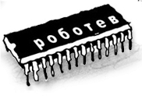

Благодарим!

